Slide 1
Credit Card Customer: Descoberta de subgrupos
utilizando Beam-Search
Amanda Mendes Pinho
Gabriel Tonioni Duarte
João Vítor Fernandes Dias
Larissa Duarte Santana
Notes:
Samuel Henrique Miranda Alves

Slide 2
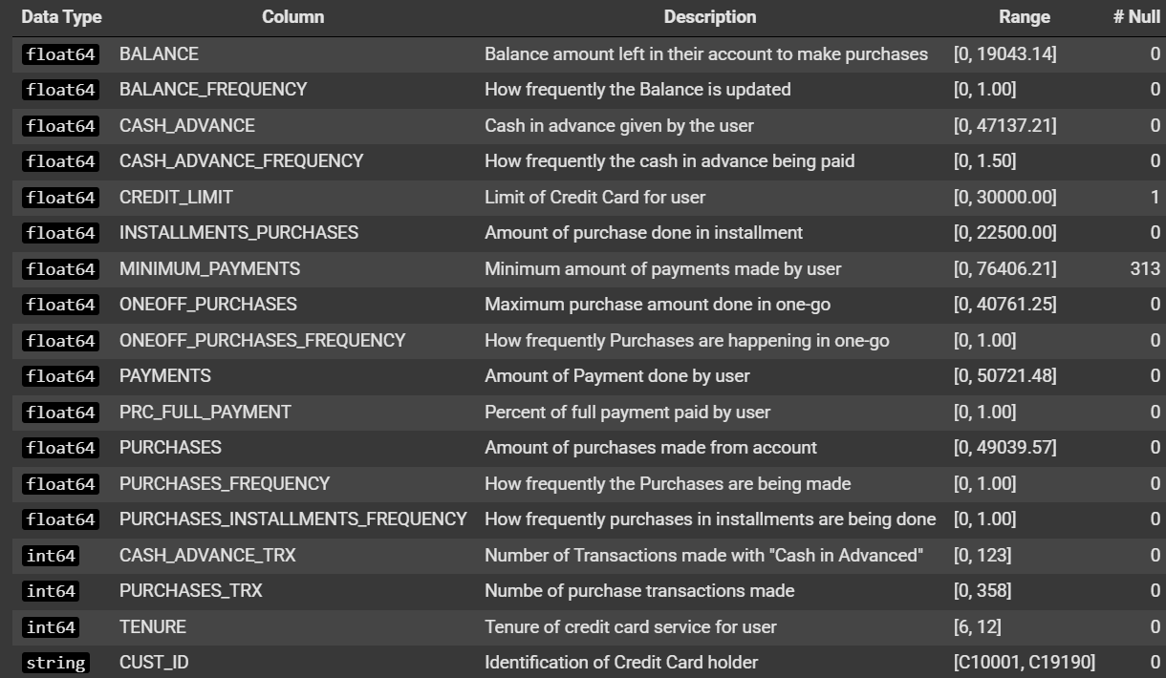
Descrição da base de dados
O conjunto de dados resume o comportamento de uso de cerca de 9.000 titulares ativos de cartão de crédito num período de 6 meses. O arquivo está no nível do cliente, com 18 variáveis ​​comportamentais.

Slide 3
Descrição da base de dados
A base de dados permite analisar perfis comportamentais dos clientes, como:
Clientes mais ou menos endividados (BALANCE, CASH_ADVANCE)
Padrões de consumo (PURCHASES, PURCHASES_FREQUENCY)
Capacidade de pagamento e uso do limite (PAYMENTS, CREDIT_LIMIT)
Perfis de risco ou fidelização (TENURE, frequência de uso).
Oferecendo um contexto real sobre clientes, permitindo extrair insights relevantes em estudos de segmentação e comportamento financeiro.

Slide 4
Descrição da base de dados
O algoritmo Beam Search permite a identificação de grupos interpretáveis de clientes que compartilham características em comum, e se destacam em relação a um atributo de interesse, o que permitiria a extração de insights relevantes dessas descobertas.
Com a descoberta, é possível indicar riscos, análise de clientes ativos, dificuldade financeira.
Isso faz com que a base seja ideal para análises voltadas a marketing segmentado, gestão de risco, definição de limites de crédito, atividade de clientes aplicadas a estratégias de retenção.

Slide 5
Loading e pré-processamento
Loading
kagglehub.load_dataset(KaggleDatasetAdapter.PANDAS, data_handle, file_path)
Pré-processamento
Valores ausentes: remoção | substituição por média ou mediana
Busca de Subgrupos
Visualização dos subgrupos

Slide 6
Busca de subgrupos: Beam Search
Beam Search é uma estratégia de busca heurística e controlada para encontrar subgrupos descritivos que se destacam em relação a um atributo-alvo.
Etapas:
Inicialização: começa com subgrupos simples e bons (baseados em poucos descritores).
Expansão: subgrupos são expandidos com novos descritores.
Avaliação: cada subgrupo expandido é avaliado pela função de qualidade.
Feixe (Beam): apenas os melhores k subgrupos continuam na busca.
Iteração: o processo se repete até atingir profundidade ou parar por qualidade.

Slide 7
Beam Search: parâmetros
Alvos: PURCHASES_FREQUENCY|PURCHASES_TRX|ONEOFF_PURCHASES|BALANCE
Espaço de Busca: Completa|Segmentada
Função de Qualidade
stdQF
Centroide
Recompensa por tamanho do subgrupo: 0.0|0.3|0.5|1.0
stdQFTscore
WRAcc
Tamanho do subgrupo: 10
Quantidade de descritores: 3|8

Slide 8
Experimentos - PUCHASES_TRX - Quem utiliza muito o cartão?
Beam Search + Diferença da Média Ponderada:
Subgrupos competem para entrar no feixe.
Parâmetro “a” permite que subgrupos pequenos (que cobrem poucos casos da variável alvo) consigam ou não competir com subgrupos grandes.
Parâmetro “a” é o ajuste fino que permite o controle entre encontrar subgrupos mais representativos e menos distintos ou subgrupos menos representativos e mais distintos.

Slide 9
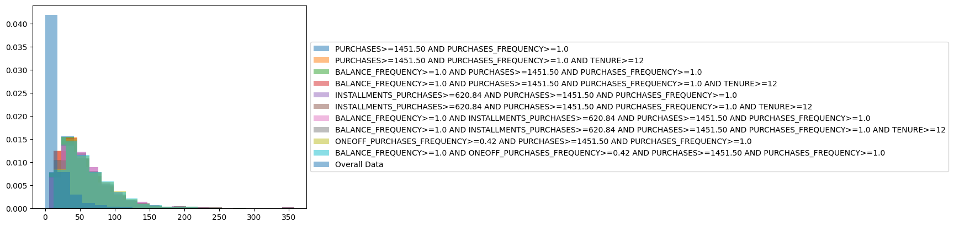
Experimentos - PUCHASES_TRX - Quem utiliza muito o cartão?
Beam Search + Diferença da Média Ponderada:
top-10 • depth = 8 • a = 0.5 • competição entre todos os seletores
Subgrupos descritos quase que completamente pelo comportamento de compra.

Slide 10
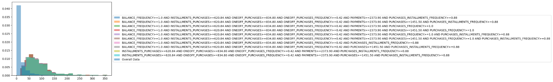
Experimentos - PUCHASES_TRX - Quem utiliza muito o cartão?
Beam Search + Diferença da Média Ponderada:
top-10 • depth = 8 • a = 0.3 • competição entre todos os seletores
Subgrupos mais deslocados. Aqui aparecem mais variáveis relacionadas à finanças.

Slide 11
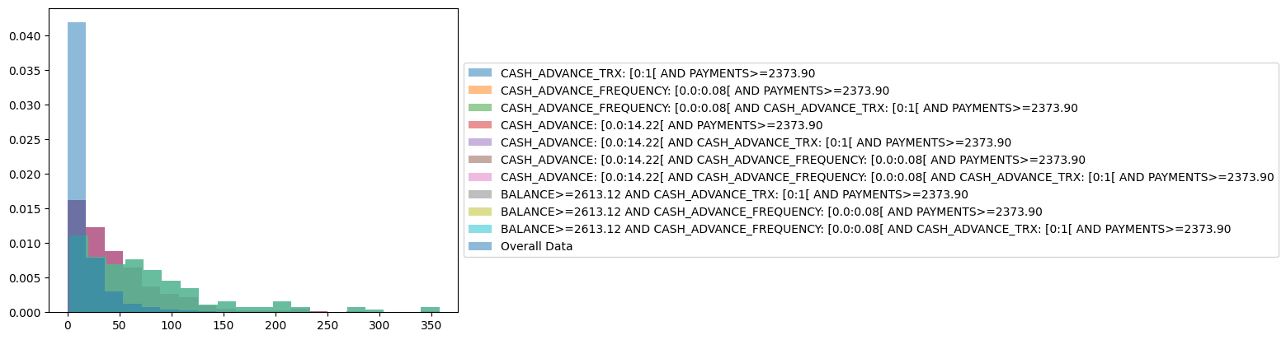
Experimentos - PUCHASES_TRX - Quem utiliza muito o cartão?
Beam Search + Diferença da Média Ponderada:
top-10 • depth = 8 • a = 0.5 • apenas seletores de finanças
As descrições financeiras tem uma representatividade bem menor.

Slide 12
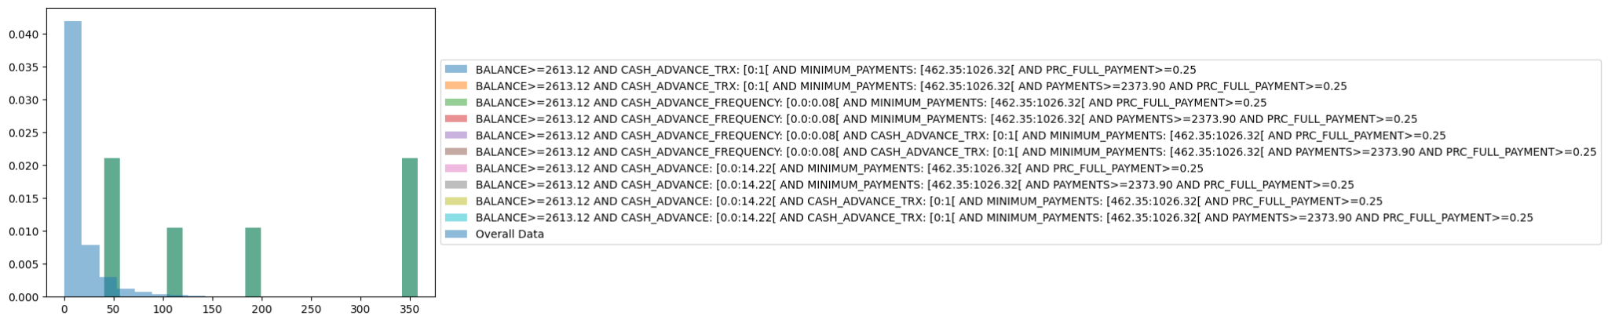
Experimentos - PUCHASES_TRX - Quem utiliza muito o cartão?
Beam Search + Diferença da Média Ponderada:
top-10 • depth = 8 • a = 0.3 • apenas seletores de finanças
Diminuir o “a” nesse caso retorna subgrupos que chegam a cobrir apenas um usuário.

Slide 13
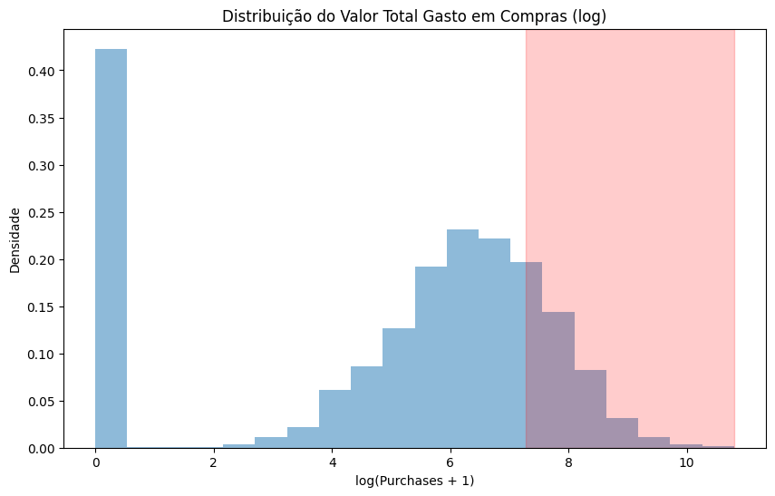
Experimentos - PUCHASES_TRX - Quem utiliza muito o cartão?
Beam Search + Diferença da Média Ponderada:
O entendimento de como controlar esse parâmetro fundamental permite a colaboração com especialistas, ajustando a descoberta de subgrupos de acordo com sua demanda.

Slide 14
Resultados
top-10 • depth = 8 • a = 0.5 • competição entre todos os seletores
top-10 • depth = 8 • a = 0.3 • competição entre todos os seletores

Slide 15
Interpretação dos Experimentos
A partir dos testes podemos entender que:
A utilização de descritores apenas numéricos pode dificultar a interpretação dos resultados.
A utilização de um alvo binário com uma otimização de subgrupos pela diferença da média ponderada permite uma flexibilização da análise, permitindo a exploração de subgrupos mais representativos ou mais específicos de acordo com as demandas da análise.

Slide 16
Análise - Quem são os clientes com dificuldade de pagar a fatura?
A análise foi realizada nos seguintes passos:
1. Pré-processamento dos dados,
2. Definição de uma variável binária e
3. Descoberta de subgrupos.
4. Visualização de subgrupos.

Slide 17
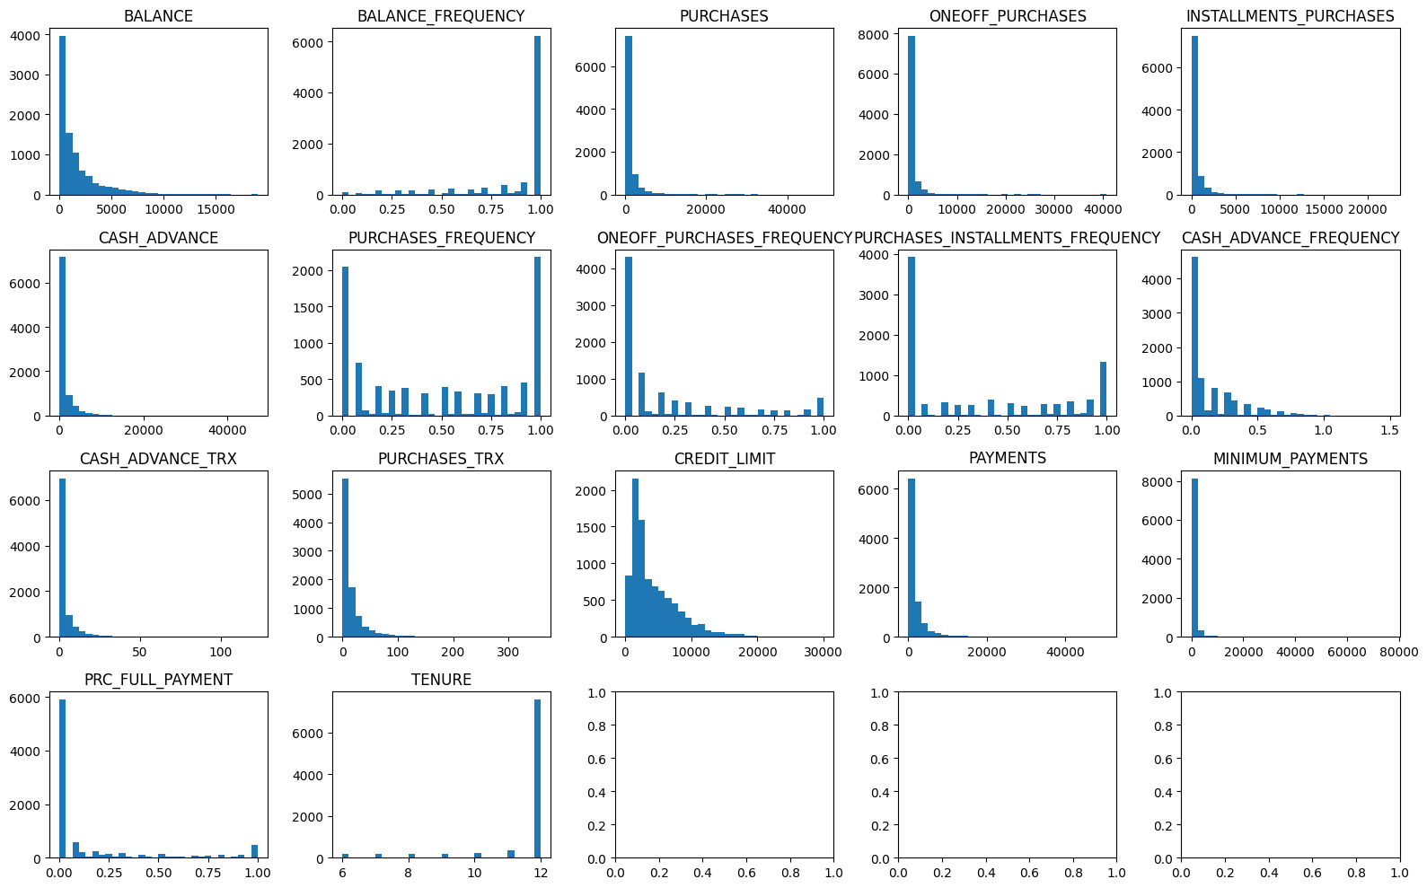
Análise - Quem são os clientes com dificuldade de pagar a fatura?
A análise foi realizada nos seguintes passos:
Pré-processamento dos dados:
Muitas colunas com assimetria nas distribuições.
Muitos outliers.
Discretização das colunas numéricas em quartis.
Nem todas podem ser discretizadas.
Preenchimento de valores nulos pela mediana.

Slide 18
Análise - Quem são os clientes com dificuldade de pagar a fatura?
A análise foi realizada nos seguintes passos:
2. Definição de uma variável binária:
MIN_PAY_RATIO_HIGH = (MINIMUM_PAYMENTS / PAYMENTS) > 0.9
Informações redundantes presentes em colunas correlacionadas são sintetizadas em um rótulo.
Isso facilita a análise dos dados e a posterior interpretação dos resultados.

Slide 19
Análise - Quem são os clientes com dificuldade de pagar a fatura?
A análise foi realizada nos seguintes passos:
3. Descoberta de subgrupos:
Parâmetros:
Algoritmo: Beam Search
Ranking: top-10
Profundidade: 3
Função de Qualidade: WRAcc
Composição das descrições:
Variáveis Categóricas: SALDO, COMPRAS, FREQUÊNCIA_COMPRAS, NÚMERO_COMPRAS, LIMITE_CRÉDITO e POSSE.
Variáveis Numéricas: FREQUÊNCIA_SALDO, COMPRAS_UMA_PARCELA, COMPRAS_VÁRIAS_PARCELAS, SAQUE, FREQUÊNCIA_COMPRAS_UMA_PARCELA, FREQUÊNCIA_COMPRAS_VÁRIAS_PARCELAS, FREQUÊNCIA_SAQUE, NÚMEROS_SAQUE.

Slide 20


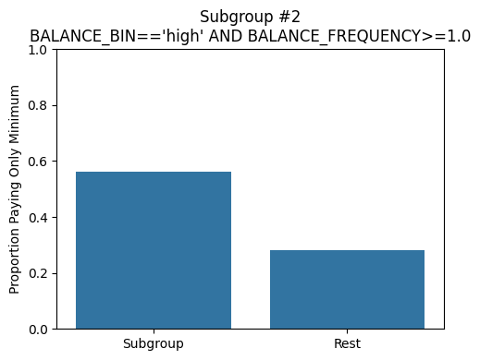
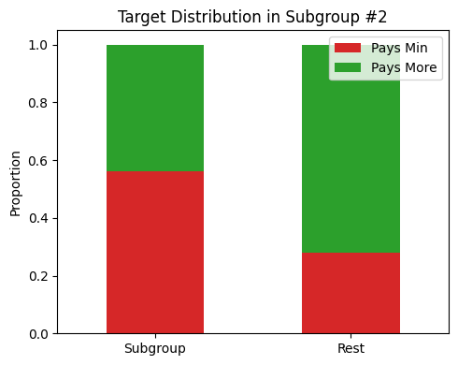
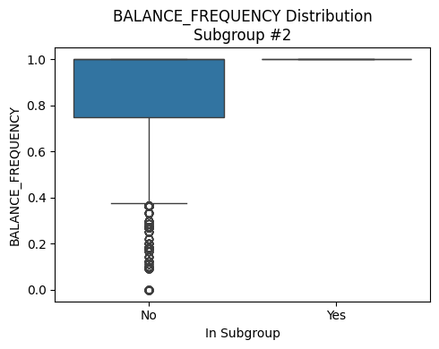
Análise - Quem são os clientes com dificuldade de pagar a fatura?
A análise foi realizada nos seguintes passos:
4. Visualização de subgrupos:

Slide 21
Conclusões
A aplicação do Beam-Search para buscar subgrupos foi bem objetiva e direta
Dificuldades impostas pelos dados:
Dificuldade de interpretação dos subgrupos, especialmente quando foram utilizados alvos numéricos com todos os descritores também numéricos.
A utilização de um alvo binário com uma mistura de seletores categóricos e contínuos para compor a descrição ajudou na geração de subgrupos mais facilmente interpretáveis e interessantes.

Slide 22

Credit Card Customer: Descoberta de subgrupos
utilizando Beam-Search
Amanda Mendes Pinho
Gabriel Tonioni Duarte
João Vítor Fernandes Dias
Larissa Duarte Santana

